Slide 1
Punteros c++
Ayudante: Ricardo Vergara

Slide 2
¿Qué es un puntero?
Son variables que contiene la ubicación de otra variable en la memoria
Toda variable tiene una ubicación en la memoria, ese valor es lo que es almacenado en un puntero
Los puntero solo pueden guardar la ubicación de otra variable del mismo tipo, es decir un puntero int guarda la ubicación de otra variable int, un flooat guarda la otra de tipo float, etc
Observación:
Como el puntero es una variable esta también tiene una ubicación en memoria

Slide 3
Ejemplo simple (no real)
Tipo variable | Nombre variable | Contenido | Ubicación
int | x | 10 | A34
int | Ubicación_x | A34 | B76
Char | letra | r | N54
Char | Ubicación_letra | N54 | F79
float | y | 15,4 | D02
float | Ubicación_y | D02 | G45
float | U_dos_y | G45 | T24

Slide 4
Declaración de puntero
Tipo_variable *nombre_puntero
Observación:
La única diferencia de otras declaración de variables es que debe
incluir un “*”

Slide 5
Asignación de un puntero
Nombre_puntero = &nombre_variable
Observación:
Para poder obtener la ubicación de una variable se usa el “&”

Slide 6
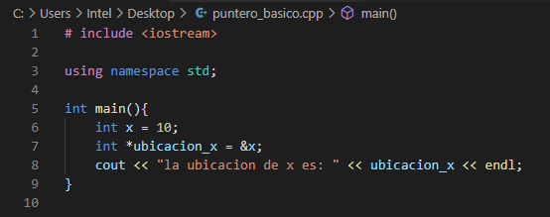

Declaración y asignación
Tipo_variable *nombre_puntero = &nombre_variable

Slide 7
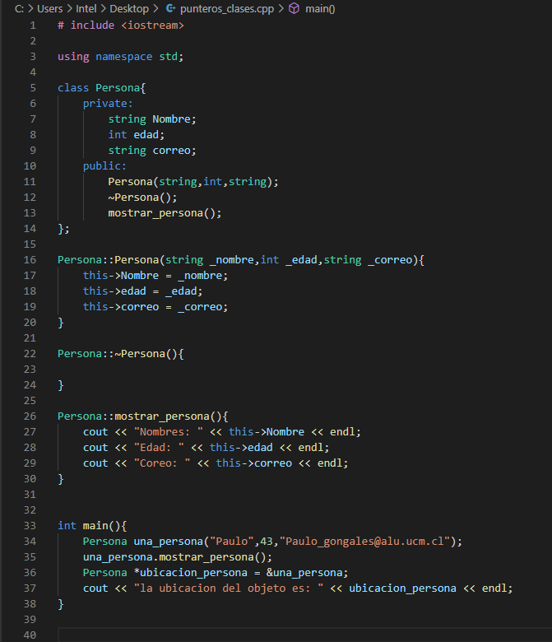
Punteros a clases

Slide 8
Operaciones puntero
Existen dos tipos de operaciones, las que se pueden realizar a la ubicación y al contenido de donde apuntamos
Sobre la ubicación
Consiste en aumentar o disminuir la ubicación guardad en el puntero
Sobre el valor
Consiste en realizar las operaciones típicas sobre los valores a los que apuntamos

Slide 9
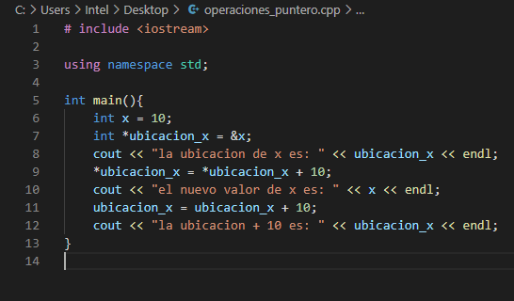
Ejemplo
Cambio valor
Para acceder al valor debemos usar *
Cambio posición

Slide 10
Punteros en funciones
Cuando se pasa una parámetro a una función se hace una copia del valor recibido en la invocación, pero hay una forma de dar el valor y no una copia eso es el paso por referencia. Consiste dar el puntero de la variable y empezar a hacer las operaciones al valor que apunta

Slide 11
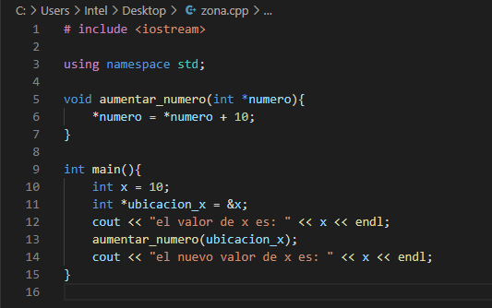
Ejemplo

Slide 12
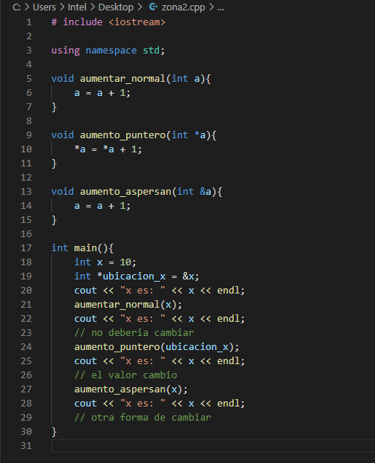
Resumen
Forma 1
Forma 2

